Slide 1

The Quality of Service
Antonia, Ceano, Leon-Fedor

Slide 2

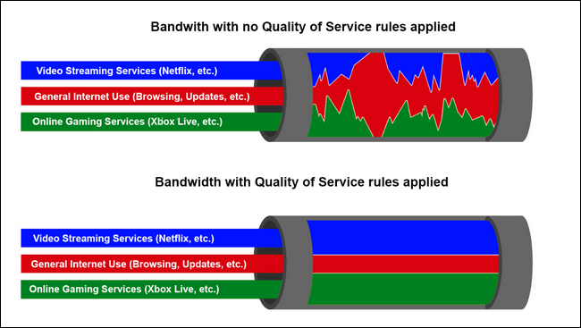
Was Ist QoS?

Slide 3
Ziele QoS
Zuverlässiges verbinden und trennen mit/von gewünschten zielen
Stabile Kommunikationsverbindung
Vollständige/fehlerlose Übertragung
Möglichst originalgetreue Kommunikation
Keine langen Wartezeiten

Slide 4
Typische Merkmale von QoS
Überdimensionierung der Netze
Reservierung von Bandbreite
Qualitätsgüte der Anforderung
Priorisierte Übertragung bestimmter Datenpakete

Slide 5
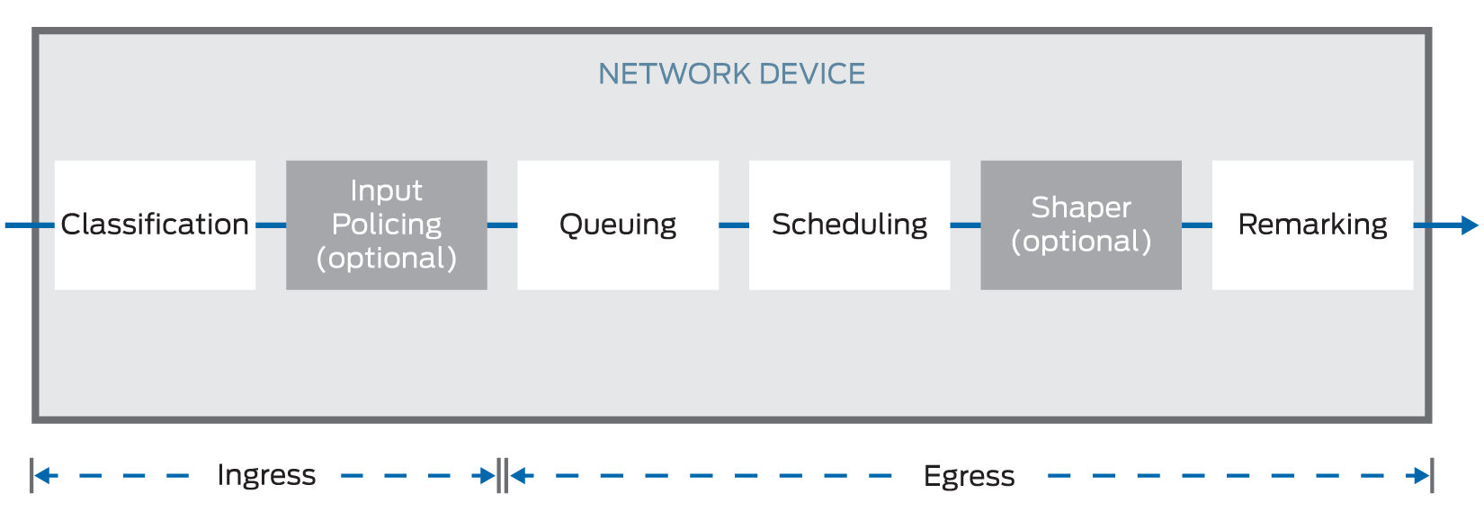
Wie werden die Ziele erreicht?

Slide 6
Policing
Classification
Queuing
Shaping
Remarking

Slide 7
Parameter
Latenzzeit(Delay)
Jitter
Paketverlustrate(Loss)
Durchsatz
Fehlerrate

Slide 8
Fazit

Slide 9
Quellen
http://www.orbit-computer-solutions.com/qos-bandwidth-delay-jitter-loss-explained/
https://www.juniper.net/de/de/products-services/what-is/qos/
https://www.it-administrator.de/lexikon/quality_of_service.html

